Slide 1
Technik eksploatacji portów i terminali

Slide 2
Kwalifikacje uzyskiwane w wyniku kształcenia:
Kwalifikacja 1:
SPL.02. Obsługa podróżnych w portach i terminalach
Kwalifikacja 2:
SPL.03. Obsługa ładunków w portach i terminalach
Innowacja pedagogiczna: „Zarządzanie infrastrukturą lotniskową oraz obsługą pasażerów w Porcie Lotniczym Rzeszów - Jasionka”

Slide 3
Kierunek jest objęty patronatem:
Współpracujemy z liniami lotniczymi:

Slide 4
Technik eksploatacji portów i terminali
Zajęcia praktyczne z kwalifikacji
SPL.02. Obsługa podróżnych w portach i terminalach
odbywają się w Porcie Lotniczym
Rzeszów -Jasionka

Slide 5
W ramach lekcji zapoznajemy się z elementami infrastruktury lotniskowej oraz załogą i sprzętem
Portu Lotniczego Rzeszów -Jasionka

Slide 6
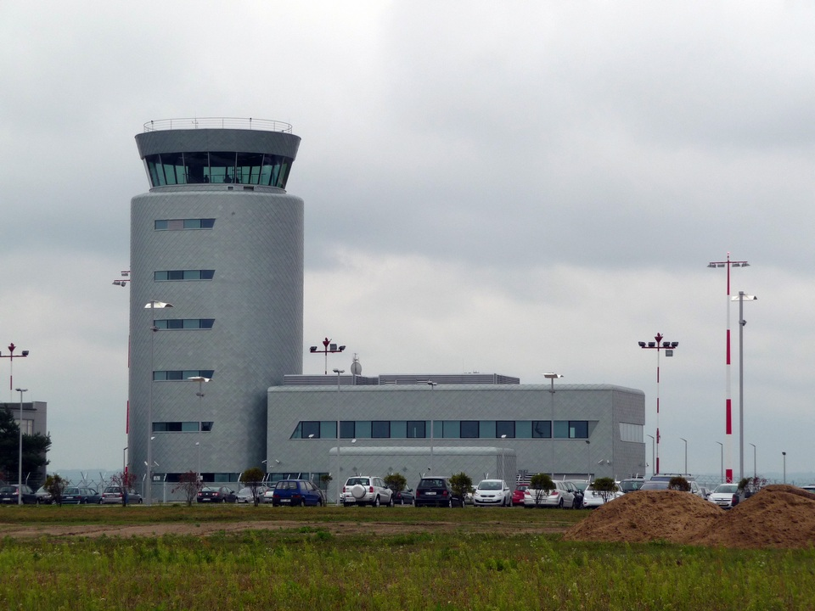
Wieża kontroli lotów

Slide 7
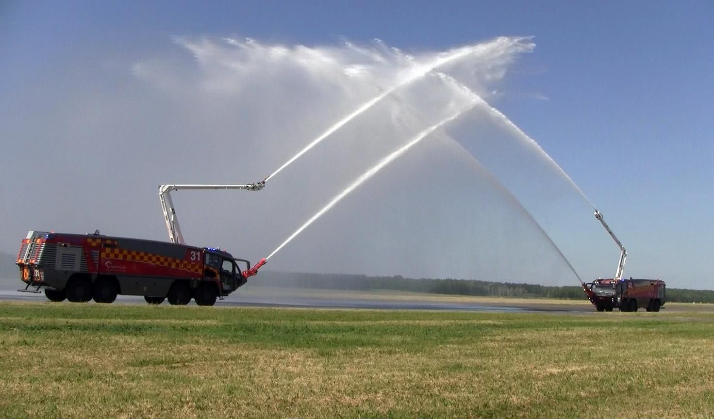
Lotniskowa Straż Pożarna

Slide 8
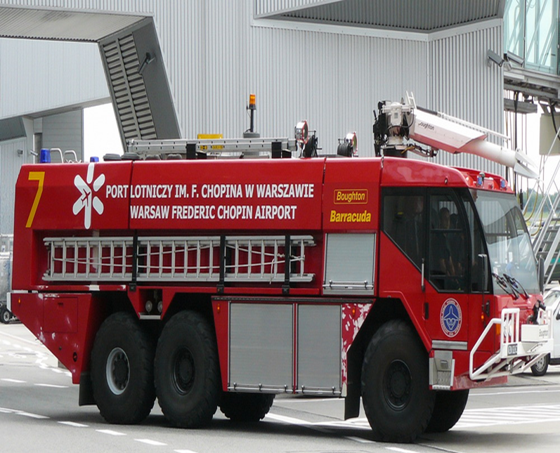
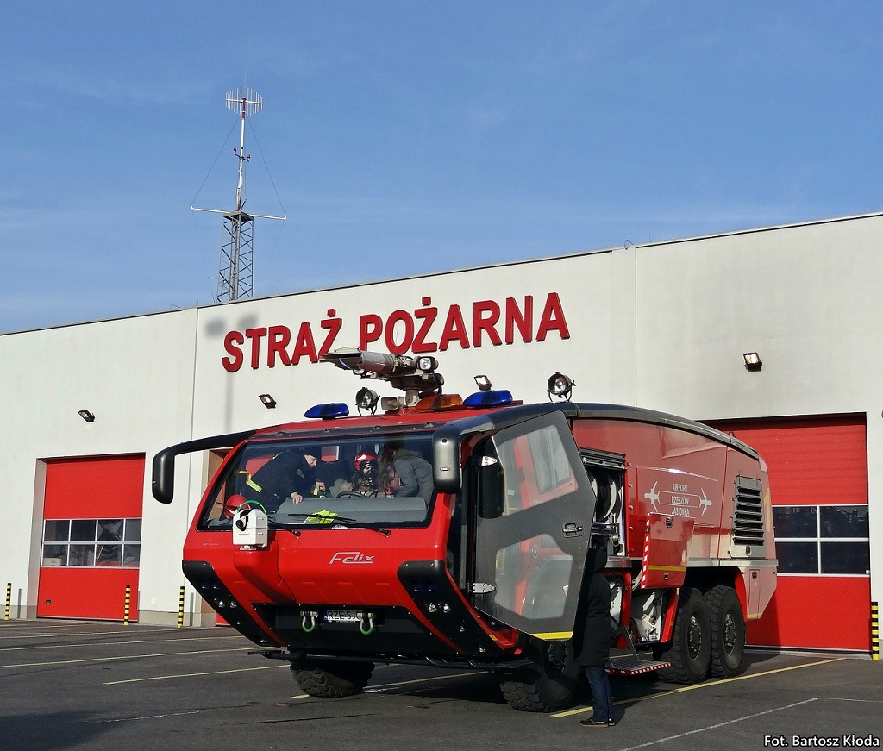
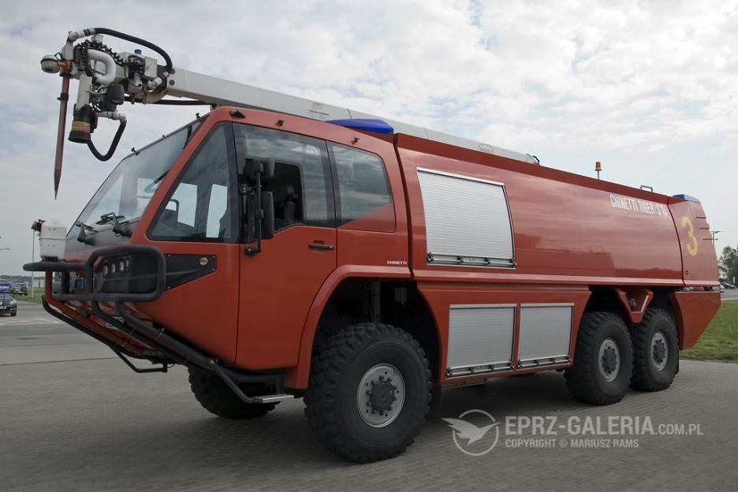
Samochody Straży Pożarnej
Chinetti Tiger

Slide 9
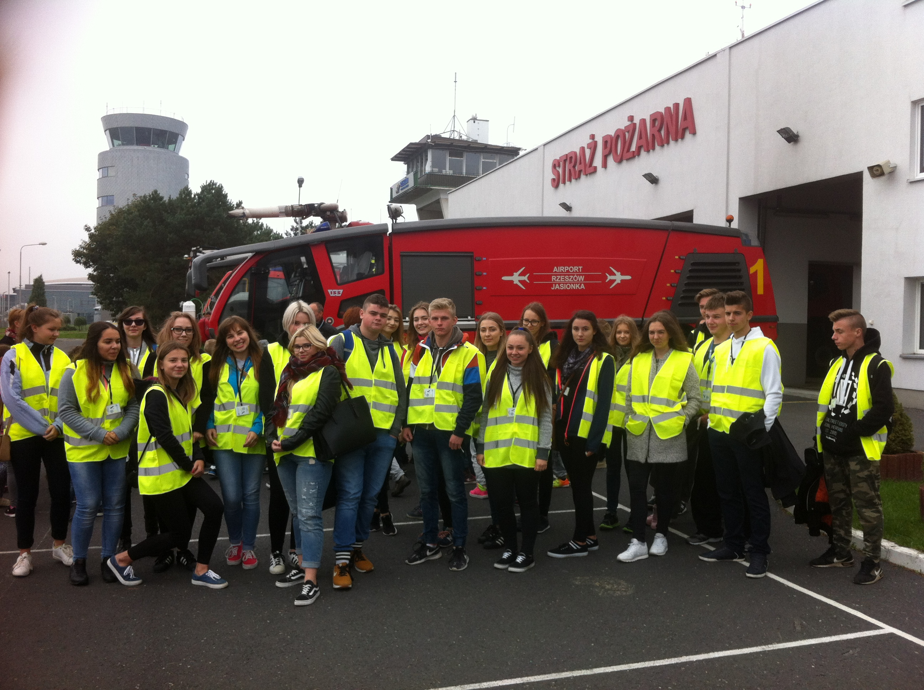

Slide 11
Służby ratunkowe w Porcie Lotniczym

Slide 12
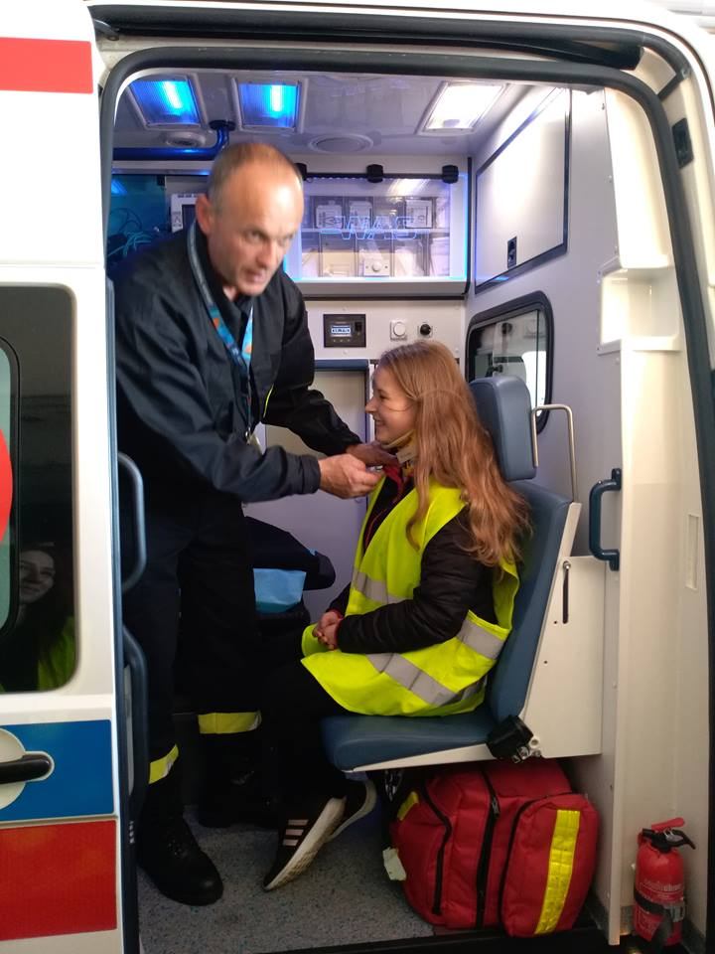
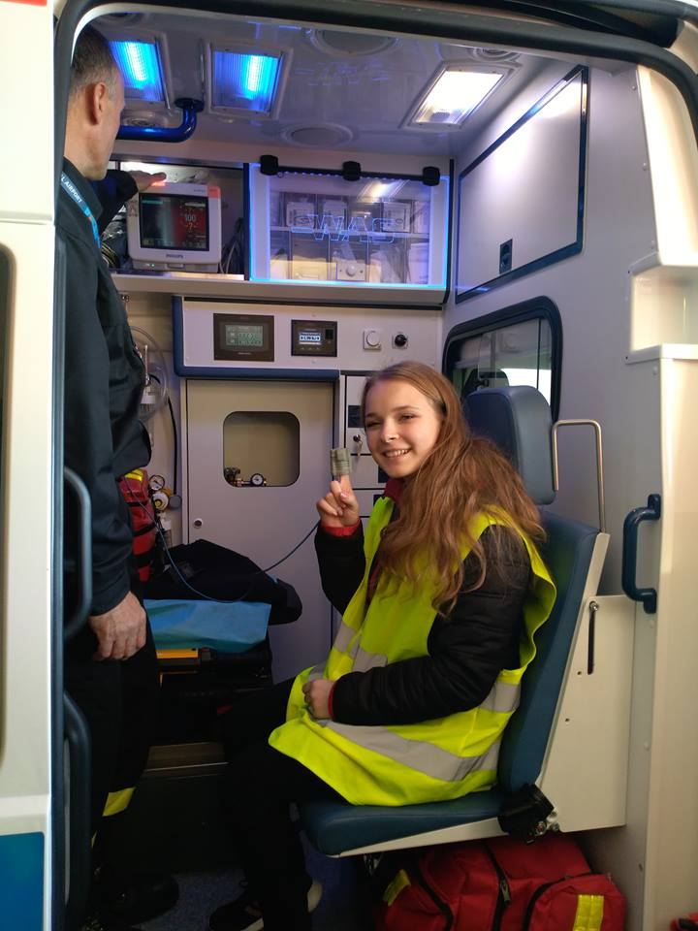
Służby ratunkowe w Porcie Lotniczym

Slide 13
Płyty postojowe

Slide 14
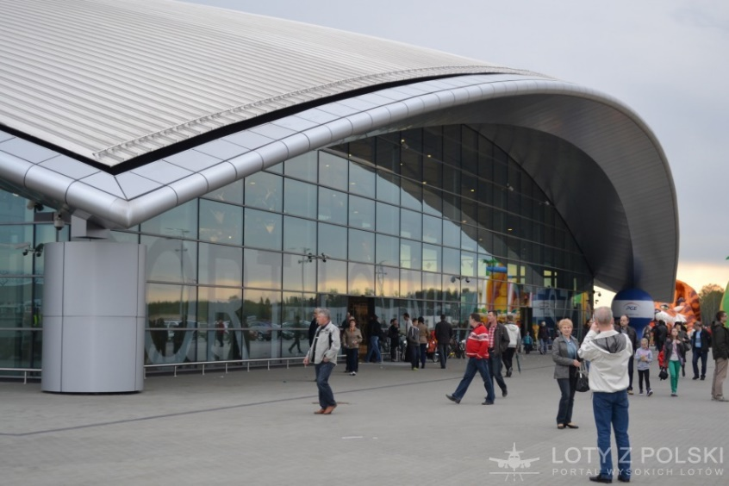
Terminal pasażerski

Slide 15
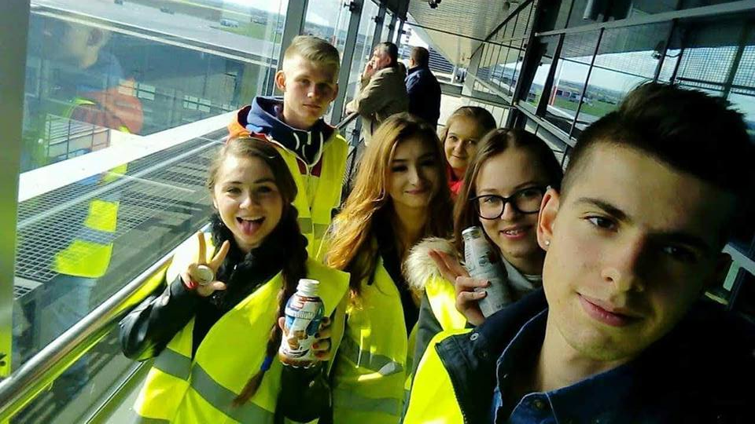
Taras widokowy na terminalu pasażerskim

Slide 16
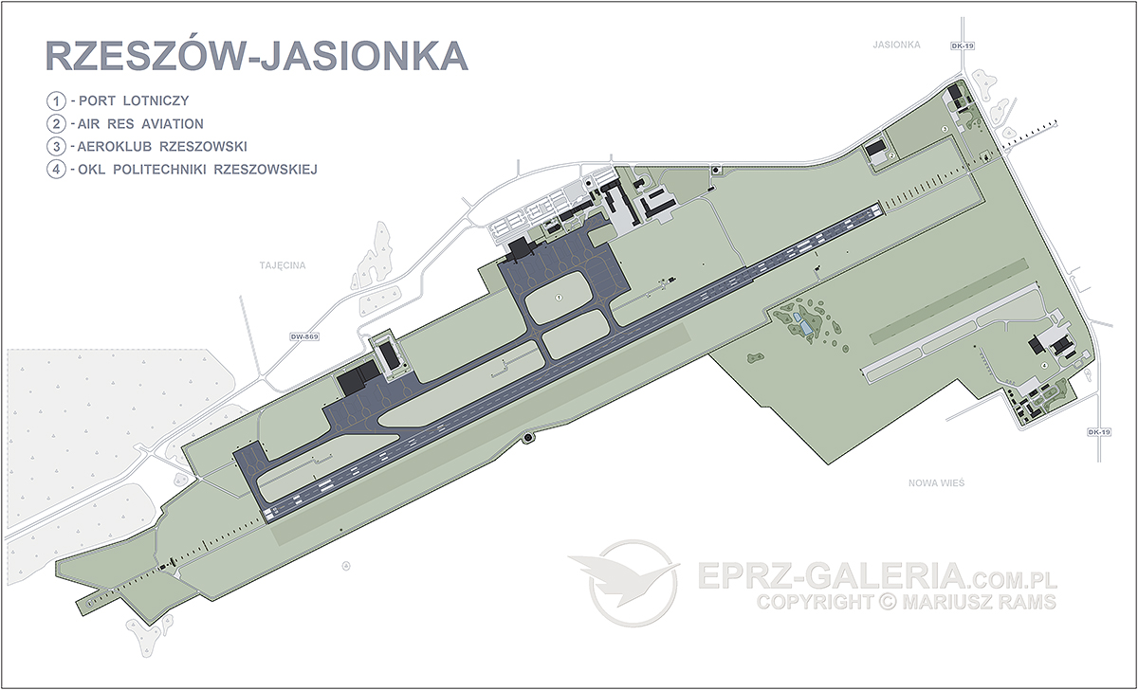
Droga startowa
Kod IATA: RZE, kod ICAO: EPRZ
Droga startowa o wymiarach 3200 × 45 m

Slide 17
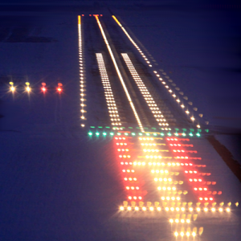
Droga startowa
Uczniowie mają możliwość przejazdu po drodze startowej portu lotniczego oraz zapoznać się z infrastrukturą pionową i poziomą portu.

Slide 20
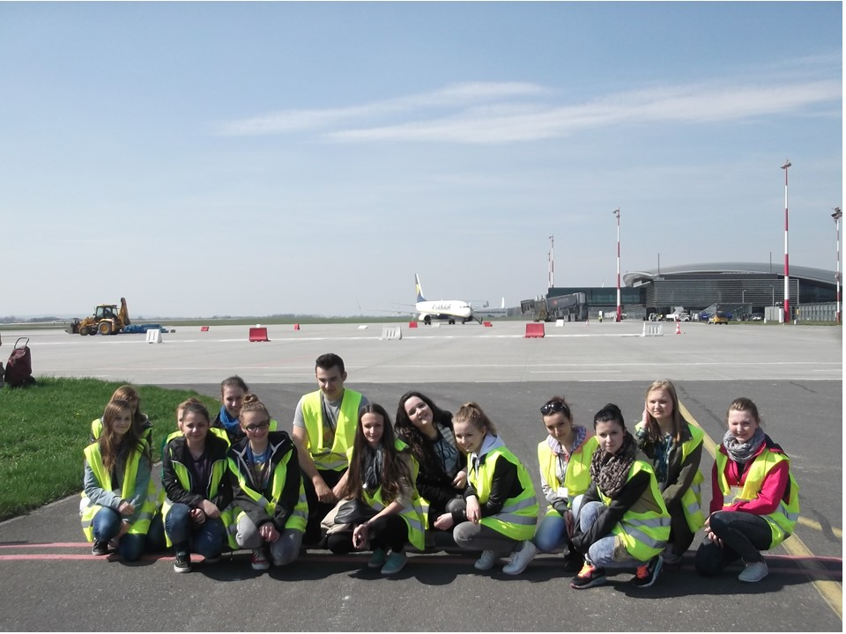

Slide 21
Hangary

Slide 22
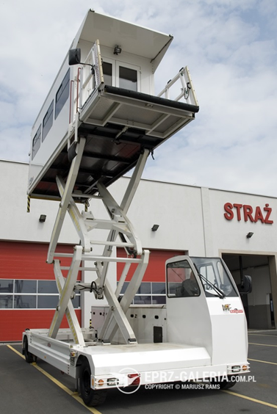
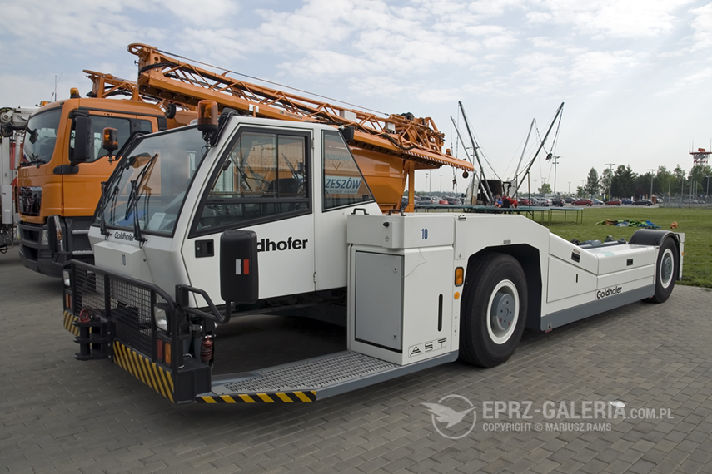
Sprzęty do obsługi naziemnej

Slide 23
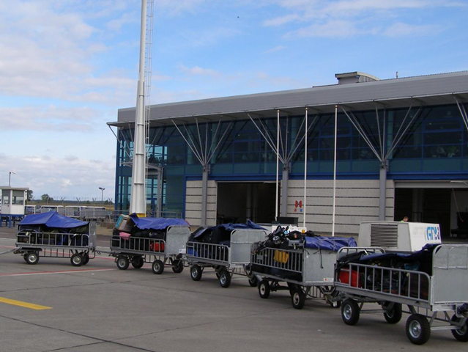
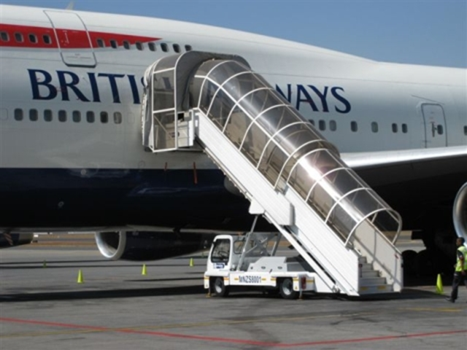
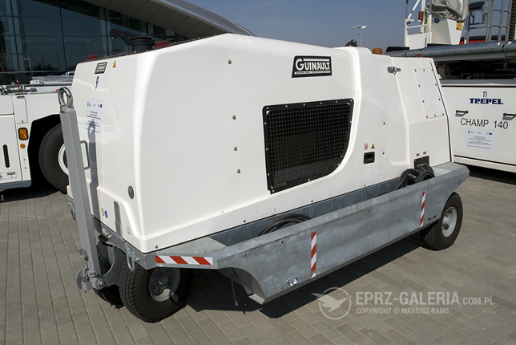
Sprzęty do obsługi naziemnej

Slide 24
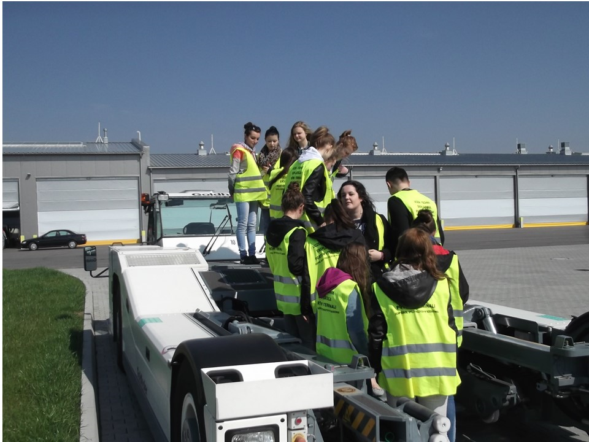
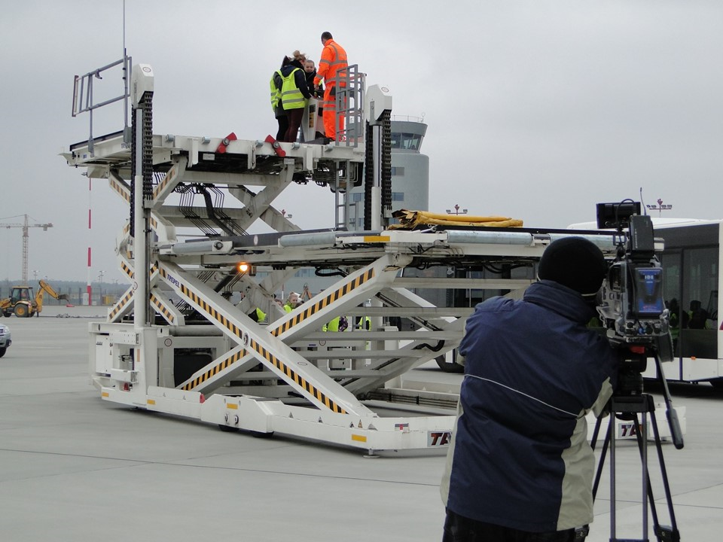
Sprzęt obsługi naziemnej

Slide 25
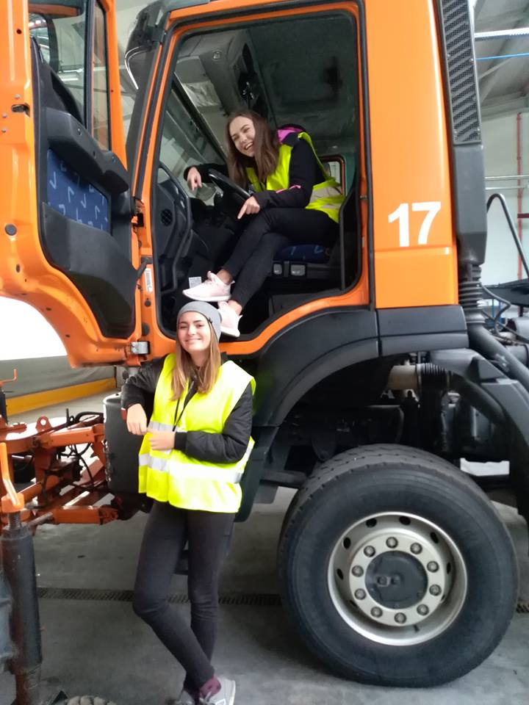
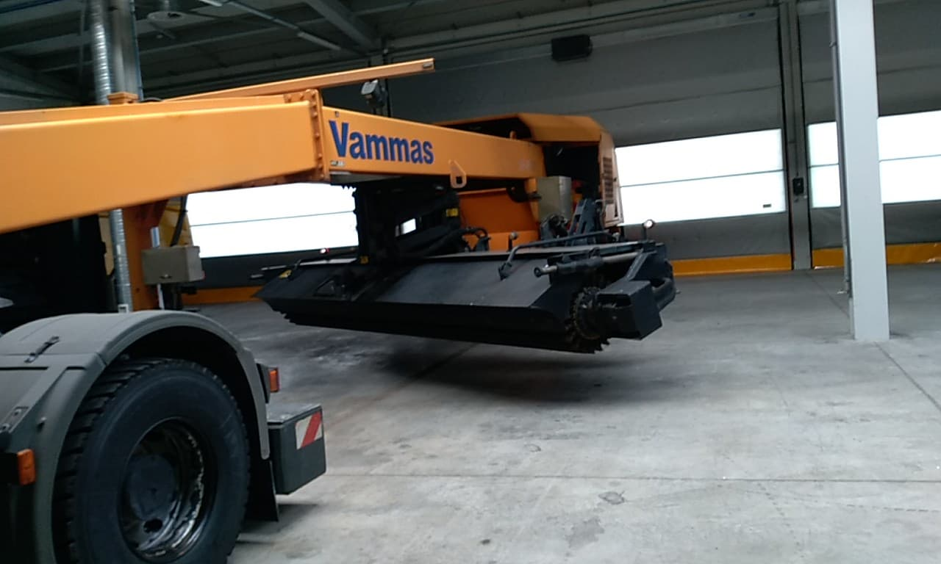
Sprzęt utrzymania zimowego

Slide 26
Marshaller

Slide 27
Technik eksploatacji portów i terminali
Miesięczne praktyki zawodowe z kwalifikacji:
SPL.03. Obsługa ładunków w portach i terminalach
Uczniowie odbywają w
firmach transportowo - spedycyjnych

Slide 28
Firmy, w których uczniowie odbywają praktyki zawodowe
Safran Transmission Systems Poland
Air Res Aviation Sp. z o.o.
Inter Cars S.A.
SZiK
Raben Logistics Polska
Port Lotniczy Rzeszów-Jasionka
OKL
Aeroklub Rzeszowski

Slide 29
Safran Transmission Systems Poland

Slide 30
Air Res Aviation Sp. z o.o.

Slide 31
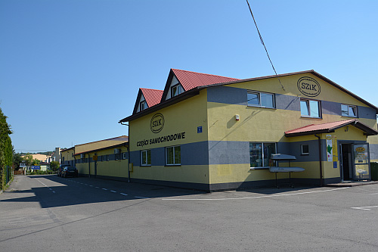
SZiK

Slide 32
Raben Logistics Polska

Slide 33
Inter Cars S.A.

Slide 34
Wycieczki szkoleniowe:
Aeroklub Rzeszowski
Podkarpacki Park Naukowo Technologiczny
Ośrodek Kształcenia Lotniczego
Centrum Wystawienniczo – Kongresowe G2A
Port lotniczy Kraków - Balice
Firma Raben
PKP Cargo w Żurawicy

Slide 35
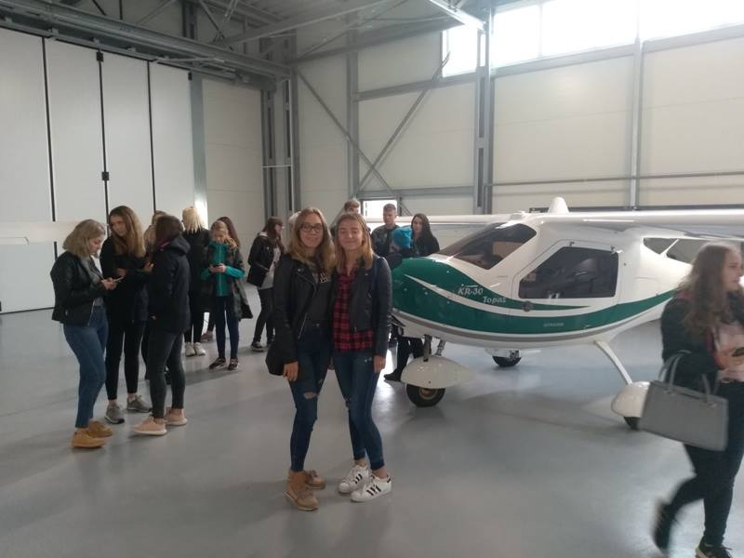
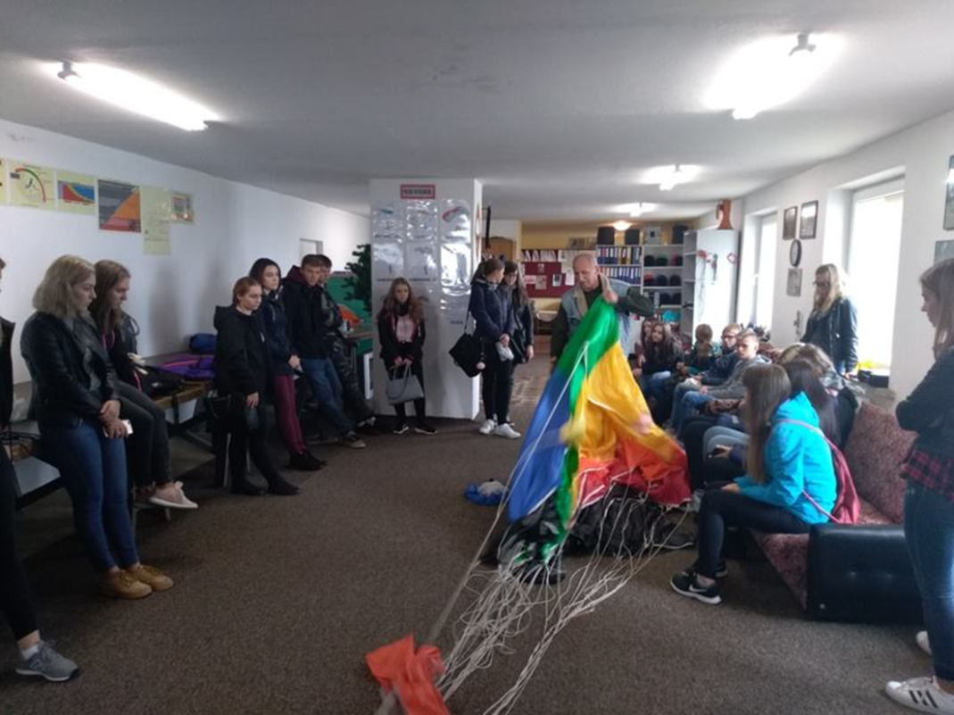
Areoklub Rzeszowski

Slide 36
Podkarpacki Park Naukowo -Technologiczny

Slide 37
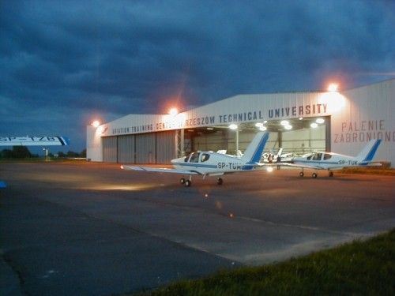
Ośrodek Kształcenia Lotniczego

Slide 40
Centrum Wystawienniczo – Kongresowe G2A

Slide 41
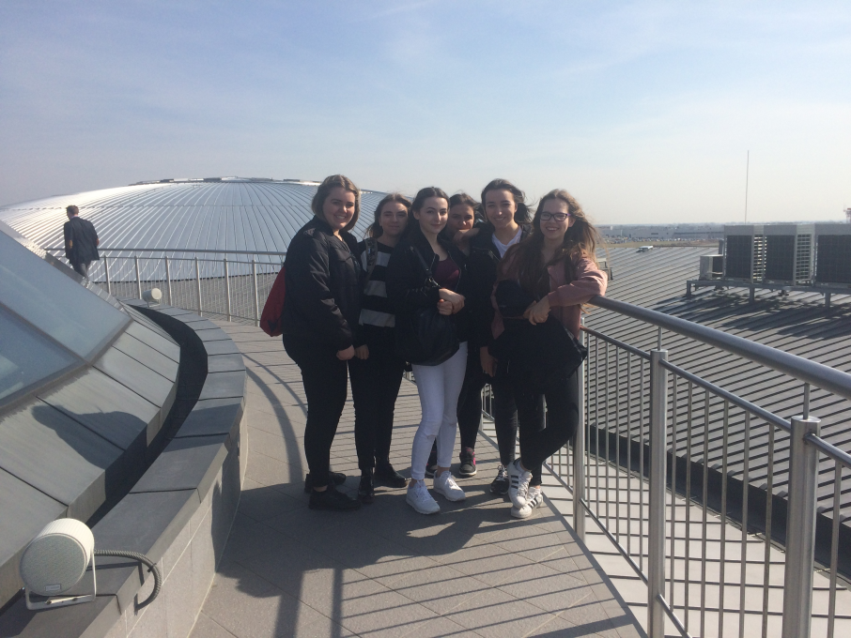
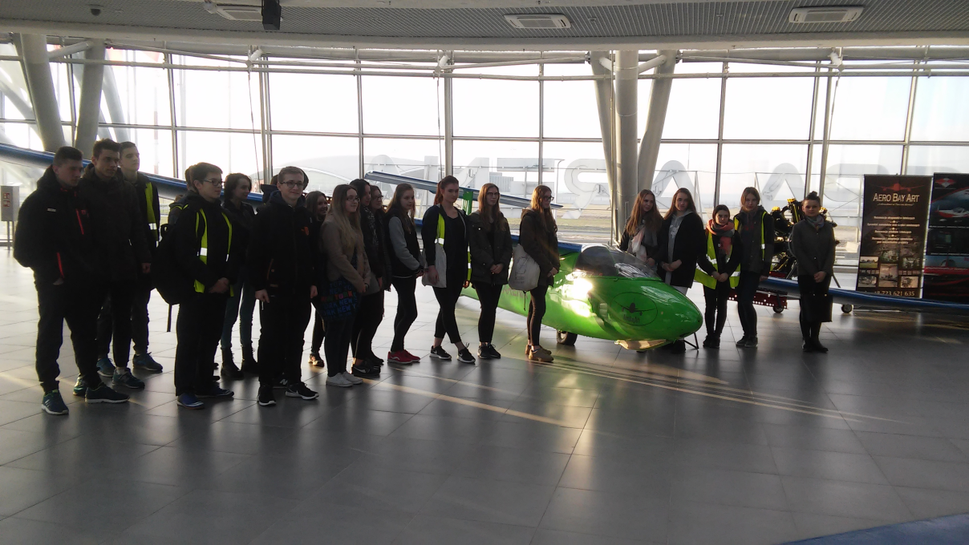
Centrum Wystawienniczo – Kongresowe G2A

Slide 42
Firma Raben

Slide 43
PKP Cargo w Żurawicy

Slide 44
Technik eksploatacji portów i terminali a uczelnie wyższe
Bierzemy udział w wykładach otwartych oraz warsztatach na uczelniach wyższych, takich jak:
Politechnika Rzeszowska
Uniwersytet Rzeszowski
Wyższa Szkoła Informatyki i Zarządzania
Wyższa Szkoła Biznesu w Dąbrowie Górniczej

Slide 45
Politechnika Rzeszowska

Slide 46
Uniwersytet Rzeszowski

Slide 47
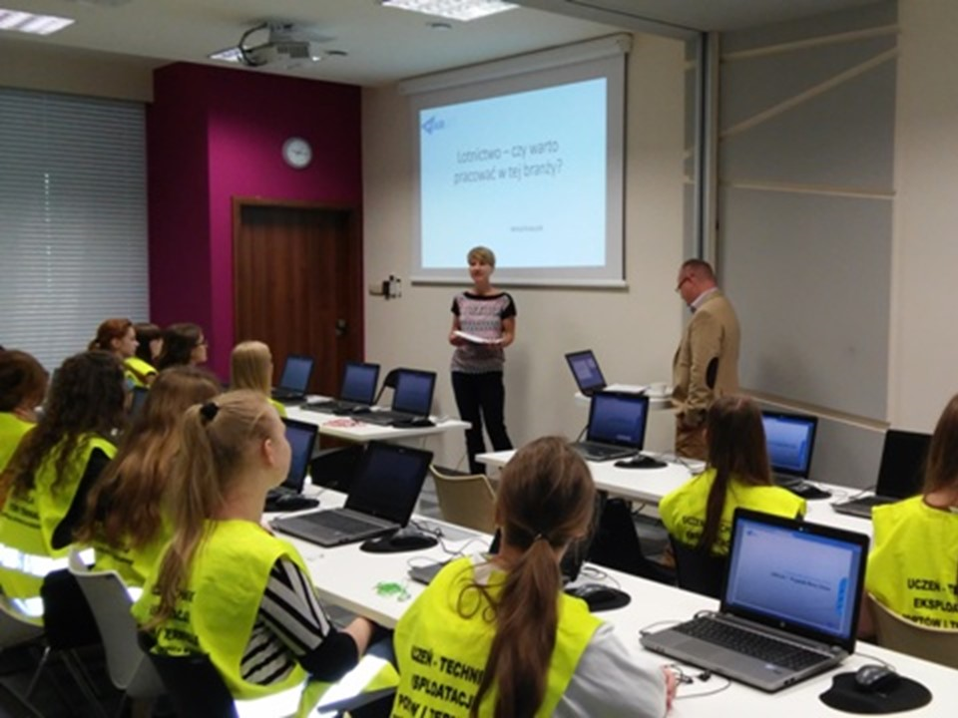
Wyższa Szkoła Informatyki i Zarządzania

Slide 48
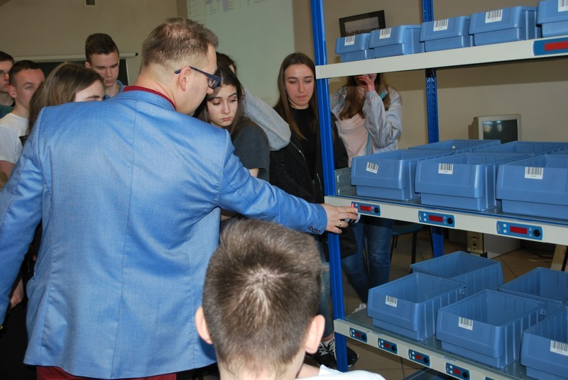
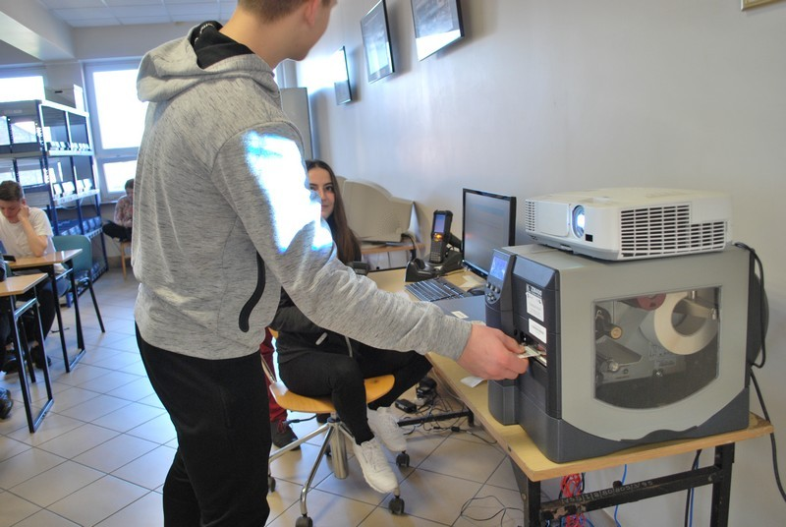
Wyższa Szkoła Biznesu w Dąbrowie Górniczej

Slide 49
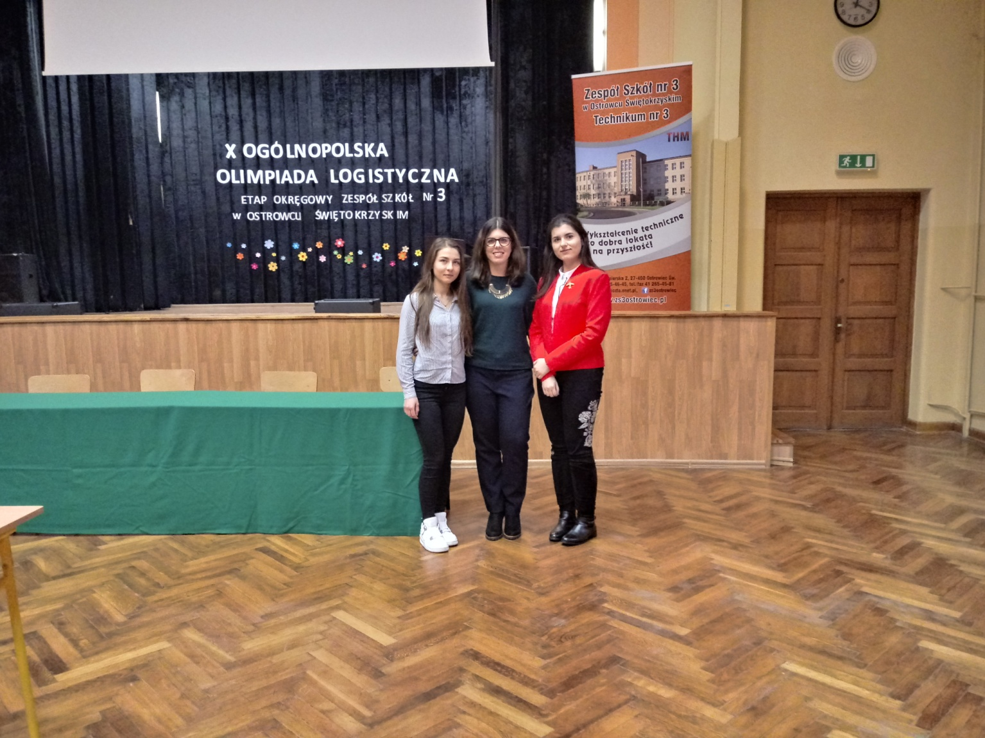
Uczniowie naszej szkoły odnoszą sukcesy w olimpiadach logistycznych!

Slide 50
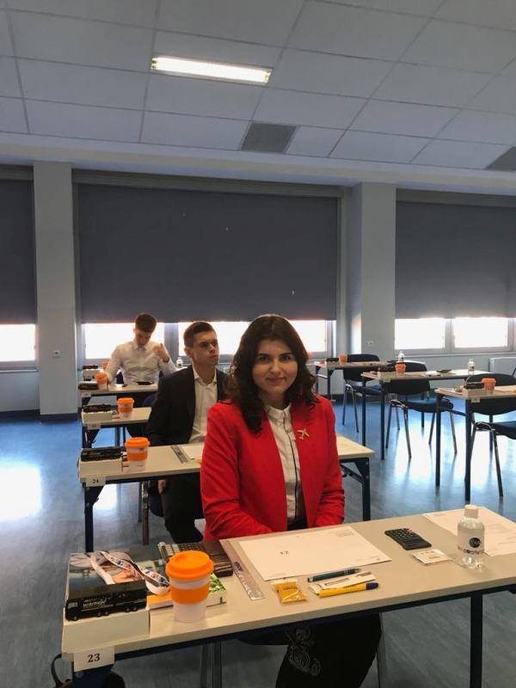
Absolwentka kierunku Technik Eksploatacji Portów i Terminali dotarła do ogólnopolskiego etapu Olimpiady logistycznej, który odbył się w Poznaniu!

Slide 51
45 uczniów w ramach programu Erasmus+ „Poznajemy hiszpańskie porty i terminale” z kierunku: Technik Eksploatacji Portów i Terminali mieli okazję przebywać na miesięcznych praktykach zawodowych w słonecznej Sewilli!

Slide 53
39 uczniów w ramach programu Erasmus+ „Walencja kluczem do sukcesu zawodowego” z kierunku: Technik Eksploatacji Portów i Terminali mieli okazję przebywać na trzytygodniowych praktykach zawodowych w Walencji!

Slide 55
Sylwetka absolwenta
Absolwent kończący szkołę w zawodzie technik eksploatacji portów i terminali będzie przygotowany do wykonywania zadań zawodowych w zakresie:
Logistyki magazynowej
Logistyki portowej (w portach morskich, wodnych – śródlądowych, lotniczych, drogowych, kolejowych)
Transportu i spedycji
Eksploatacji centrów logistycznych i magazynowych
Obsługi podróżnych w portach i terminalach, w tym obsługi bagażowej
Organizacji i prowadzenia prac związanych z przeładunkiem oraz magazynowaniem towarów i ładunków w portach i terminalach

Slide 56
Eksploatacji i organizacji pracy urządzeń transportu wewnętrznego i urządzeń przeładunkowych
Organizuje prace związane z przemieszczaniem się ładunku w terminalach przeładunkowych.
Nadzoruje prace suwnic, żurawi, urządzeń przenośnikowo załadunkowych, wózków kontenerowych itp.
Dba o właściwy stan jakościowy i ilościowy ładunków przemieszczanych przez port.
Nadzoruje portowe i statkowe urządzenia przeładunkowe, portowy sprzęt zmechanizowany przy wykonywaniu prac przeładunkowych lub składowych.
Sprawdza stan techniczny urządzeń przed i po pracy.

Slide 57
Technik eksploatacji portów i terminali znajdzie zatrudnienie w:
Absolwenci technikum eksploatacji portów i terminali będą przygotowani do prowadzenia własnej działalności gospodarczej lub pracy w przedsiębiorstwach zajmujących się magazynowaniem i obsługą pasażerów, terminalach lotniczych, kolejowych i samochodowych, agencjach obsługi portów morskich, rzecznych i lotniczych, działach przedsiębiorstw transportowo – spedycyjnych, biurach podróży. Mogą także podjąć pracę w charakterze personelu pokładowego na stanowisku stewardessa/steward, która pozwoli im na możliwość podróżowania i zwiedzania całego świata.

